Slide 1


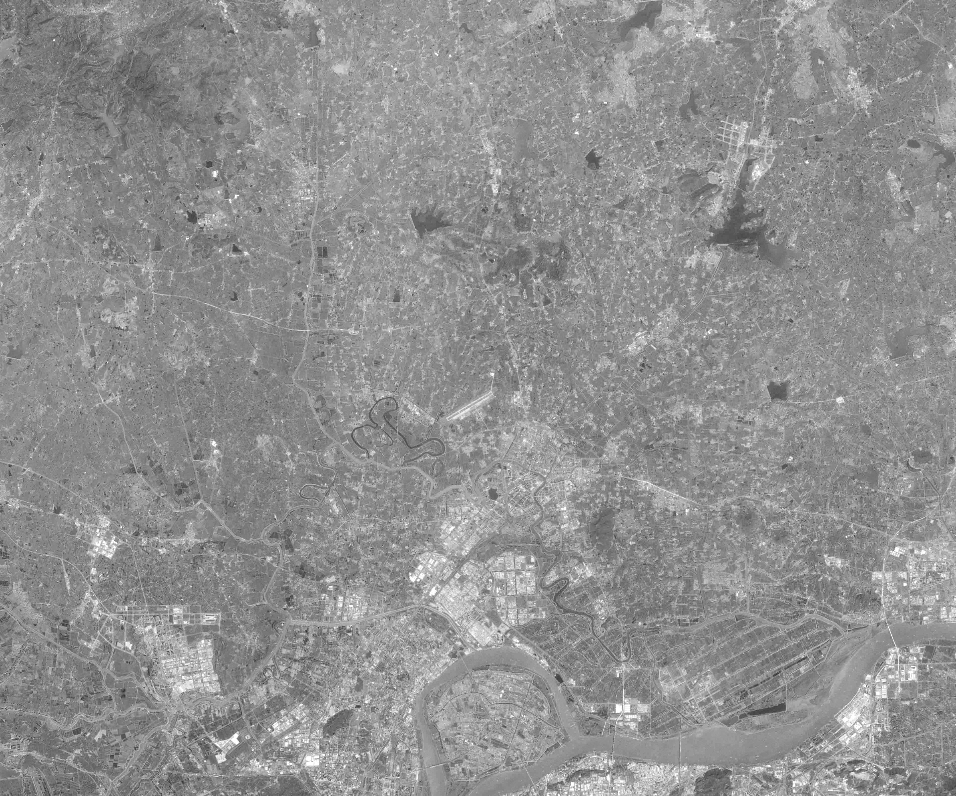
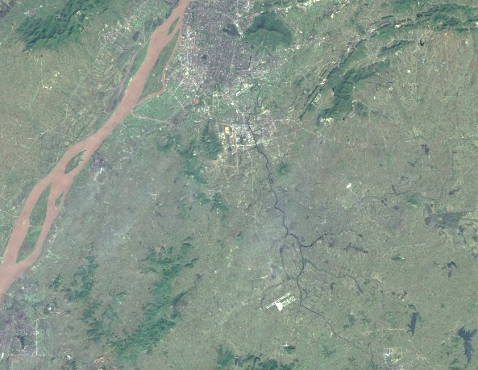
前言
为了完善南京市航空航天产业链，同时促进地方发展，完善产业配套功能，我局会同六合区政府组织开展了《南京六合区竹镇镇控制性详细规划》NJJBm050-01规划管理单元编制工作。
根据《中华人民共和国城乡规划法》《南京市国土空间规划条例》，现将《南京六合区竹镇镇控制性详细规划》NJJBm050-01规划管理单元图则成果向社会予以公布。
南京市国土空间规划编制成果公布
《南京六合区竹镇镇控制性详细规划》
NJJBm050-01规划管理单元图则编制
说明
1、本规划是城市发展的控制与引导性文件，不代表具体的项目实施计划和实施方案。一旦有建设行为，应依据批准的具体项目建设方案实施。
2、国土空间规划是不断优化更新的过程，规划内容以南京市规划和自然资源局存档备查的最新版本为准，同一地区同内容深度规划若有更新，南京市规划和自然资源局将依法及时在网站上公布，本材料自动作废。
3、本材料版权及解释权归南京市规划和自然资源局所有，未取得版权人的书面授权，谢绝改变、分发、发布或使用本材料图文资料。
地 址：南京市鼓楼区中山路171号
邮 编：210005
网 址：http://ghj.nanjing.gov.cn
咨询电话：025-57758357
南京市规划和自然资源局
二O二六年四月

Slide 2
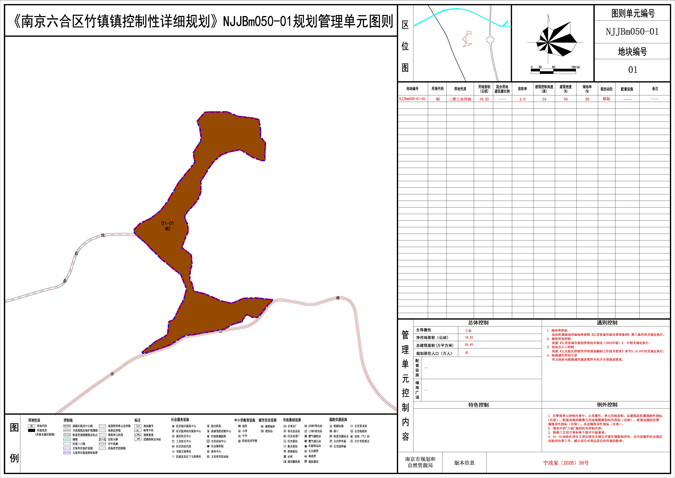
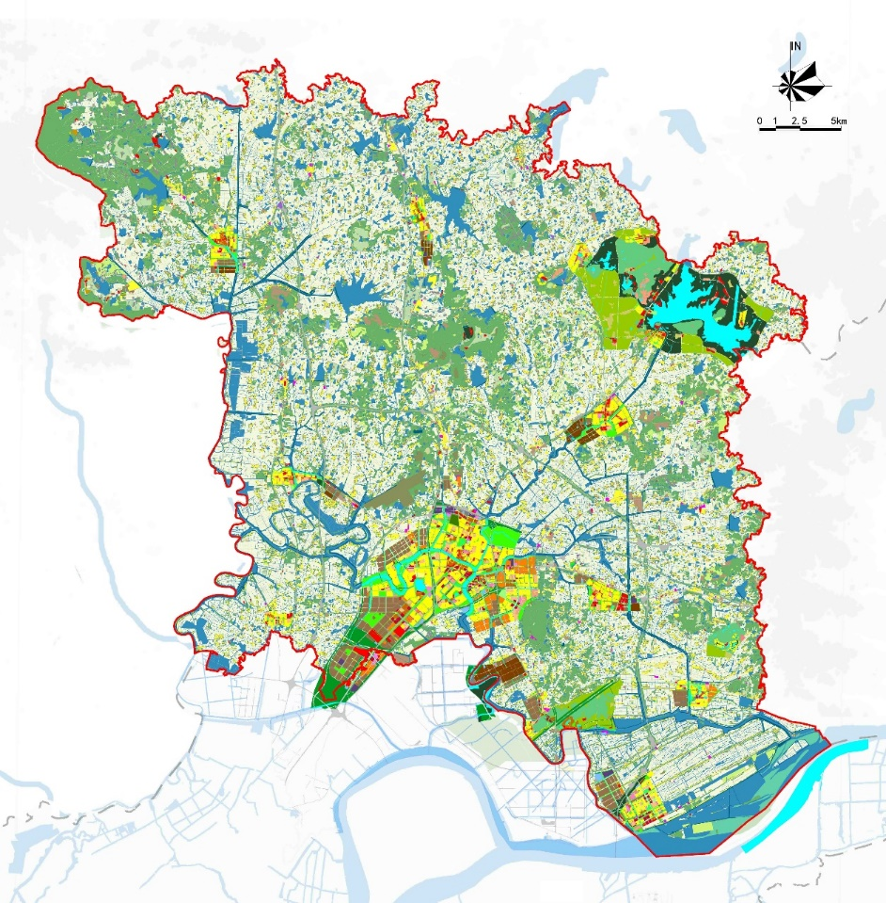
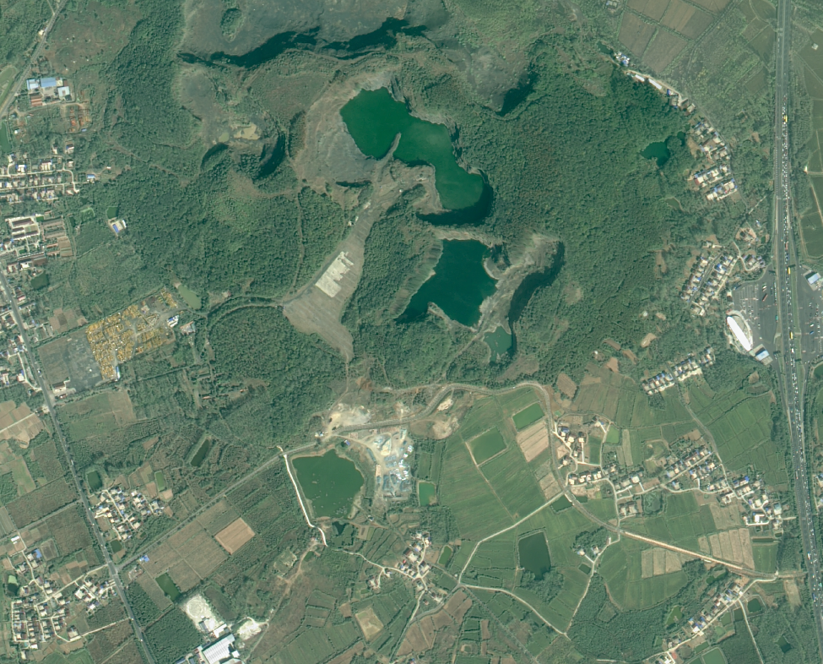
《南京六合区竹镇镇控制性详细规划》NJJBm050-01规划管理单元图则
区位
单元图则
NJJBm050-01规划管理单元图则位于六合区竹镇镇东南部，东至现状林地，南至金山路，西至盘前线，北至盘山宕口，总面积约10.22 公顷。
竹镇
4公里
NJJBm050—01
规划管理单元图则
20公里
六合城区
本图则在六合区的位置
NJJBm050—01
规划管理单元图则
XXXXXXXXX
控规单元
长深高速
XXXXXXXXX
规划管理单元图则
盘前线
西部干线
金山路
单元图则边界
批准单位 | 南京市人民政府
批准文号 | 宁政复〔2026〕38号
本图则在竹镇盘山的位置

